Slide 1
Shell script
Lei Qi

Slide 3
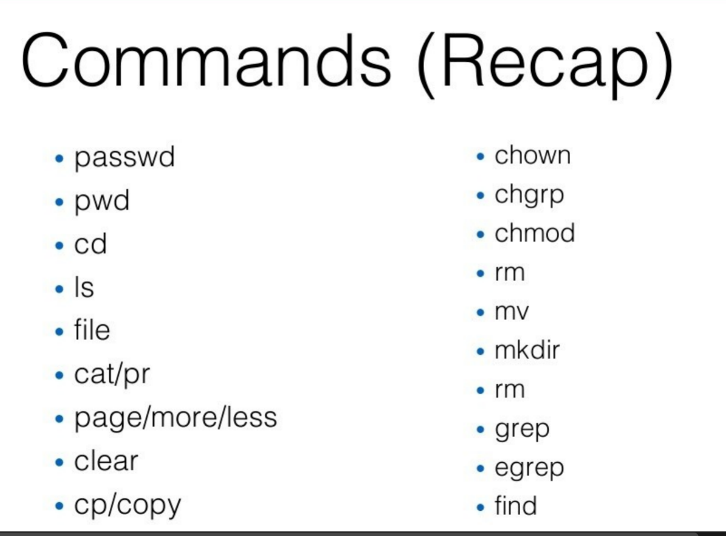
常用命令
https://www.runoob.com/linux/linux-command-manual.html
Notes:
ps -Af | grep chrome

Slide 4
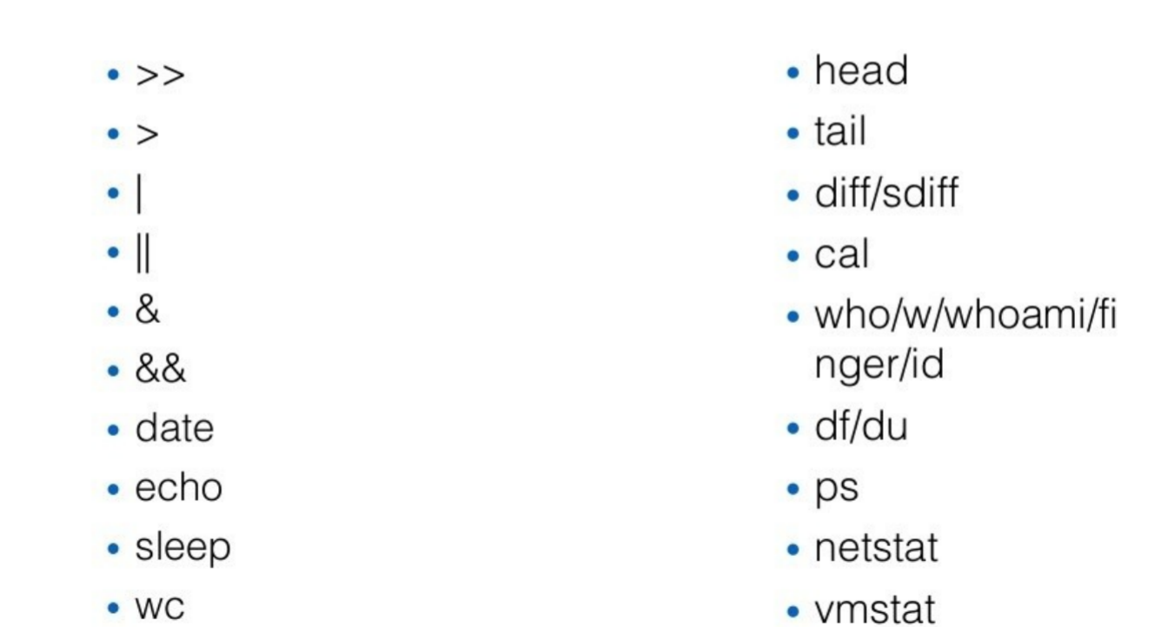

Slide 5
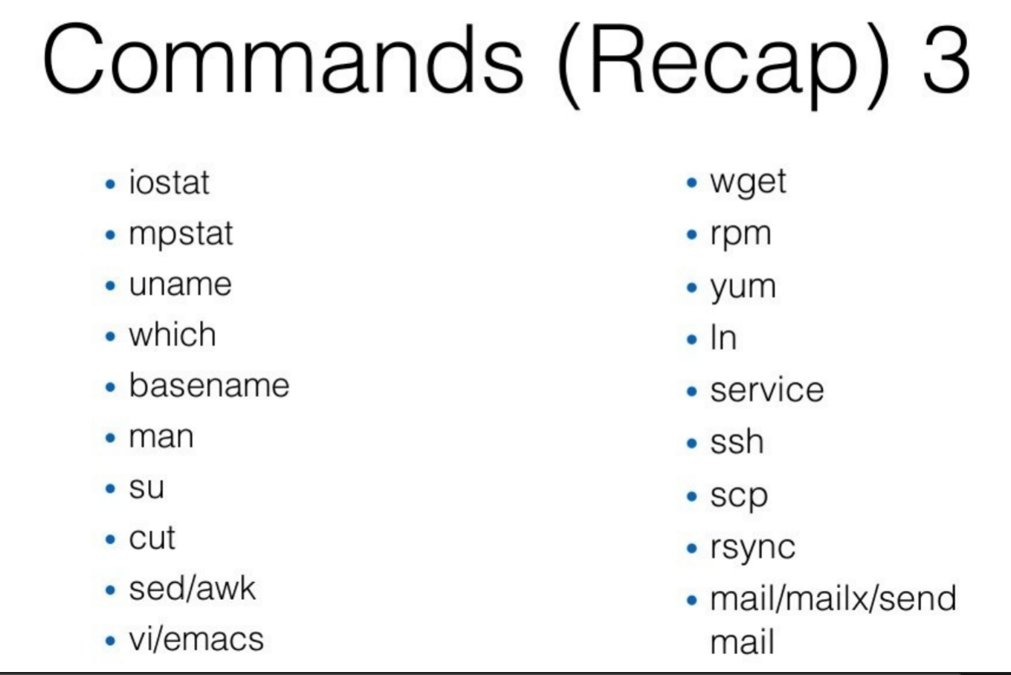

Slide 6
什么是shell
Shell 是一个应用程序，它连接了用户和 Linux 内核，让用户能够更加高效、安全、低成本地使用 Linux 内核，这就是 Shell 的本质。

Slide 7
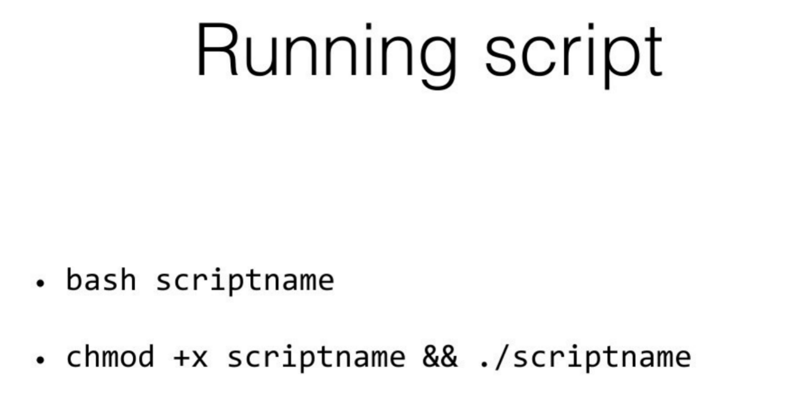
执行shell脚本

Slide 8
Bash & zsh
bash
Bash 是最常见的 shell，Mac 中默认 shell 就是 bash。
[bash shell 时加载的文件：~/.bashrc 。
zsh
很多人的 mac 中会使用 zsh 而不是 bash，一大半是因为 oh-my-zsh 这个配置集，它兼容 bash，还有自动补全等好用的功能。zsh 的配置文件\~/.zshrc

Slide 9
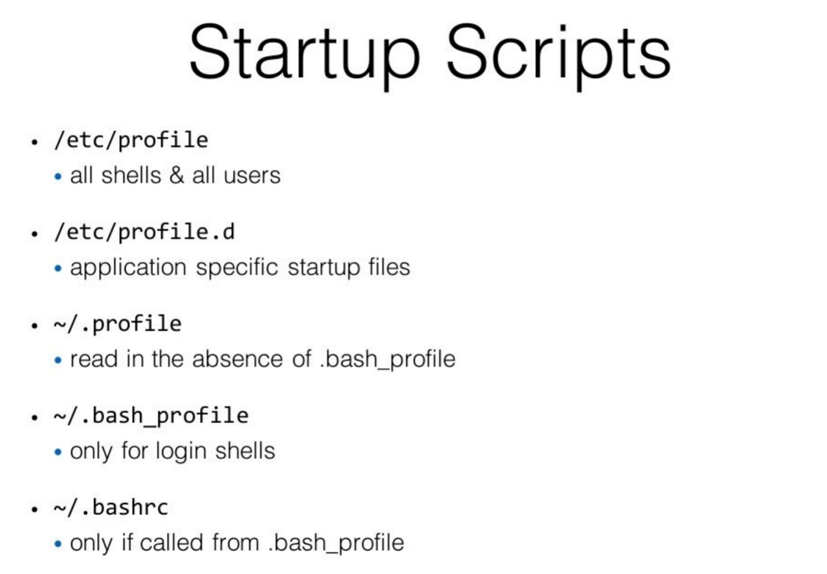
启动文件

Slide 10
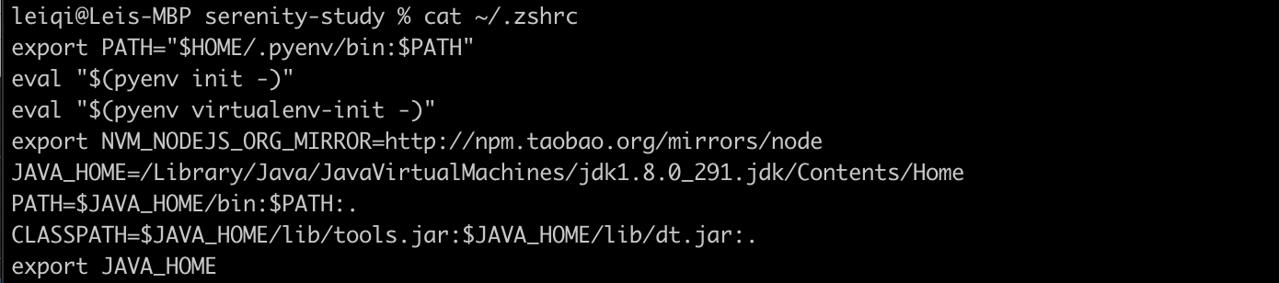
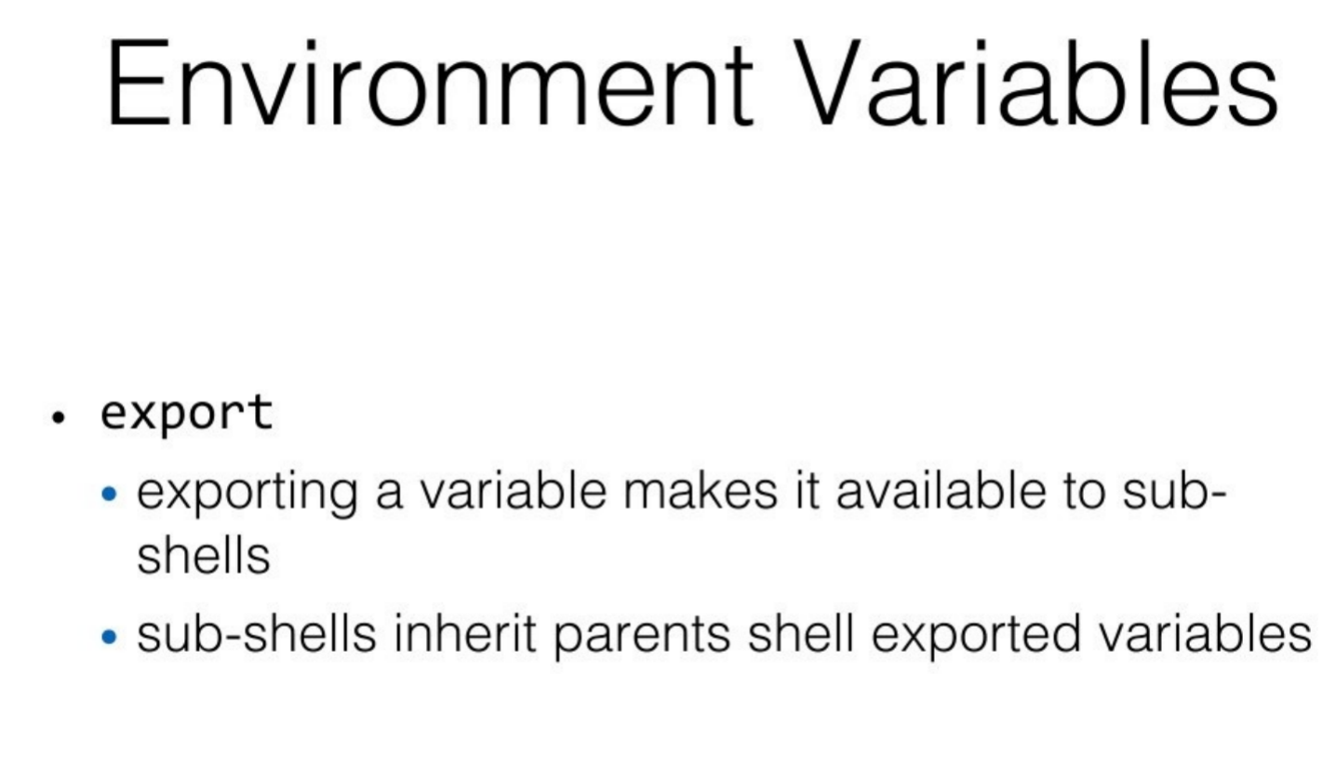
环境变量

Slide 11
引用
有3种quoting机制：转义字符，单引号，和双引号。
非引用的反斜杠‘\’称为转义字符，它保留了后面单个字符的字面含义（移除了特殊意义）。有个例外，反斜杠作为输入行的最后一个字符，Shell将其视为续行符，删除随后的换行符，不会将该换行符作为参数的分隔符，就像这个字符没出现过。
在单引号‘'’中的所有字符，都会保留它们的字面含义。注意，一个单引号不能出现在两个单引号中间，即使其前面有反斜杠也不行。
双引号中除了4个字符’$‘，‘`’，‘\’和‘!’外，其它都保持字面含义（注，Shell在POSIX模式下，‘!’也保持字面含义）。

Slide 12
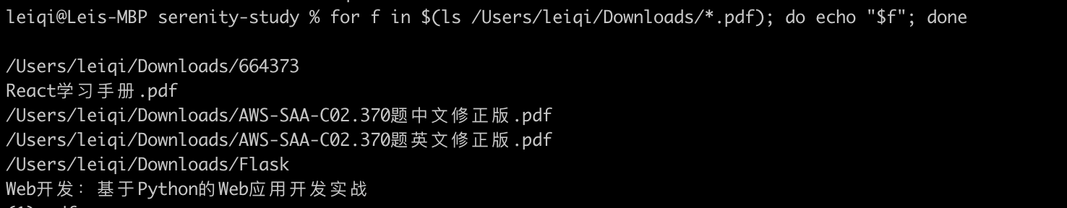
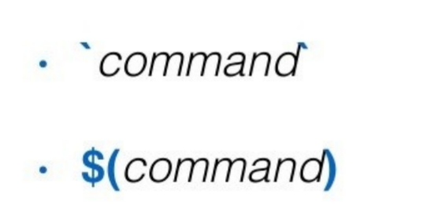
命令替换
子命令先运行，最后获取这个子命令的标准输出（stdout）用来重组命令行。

Slide 13
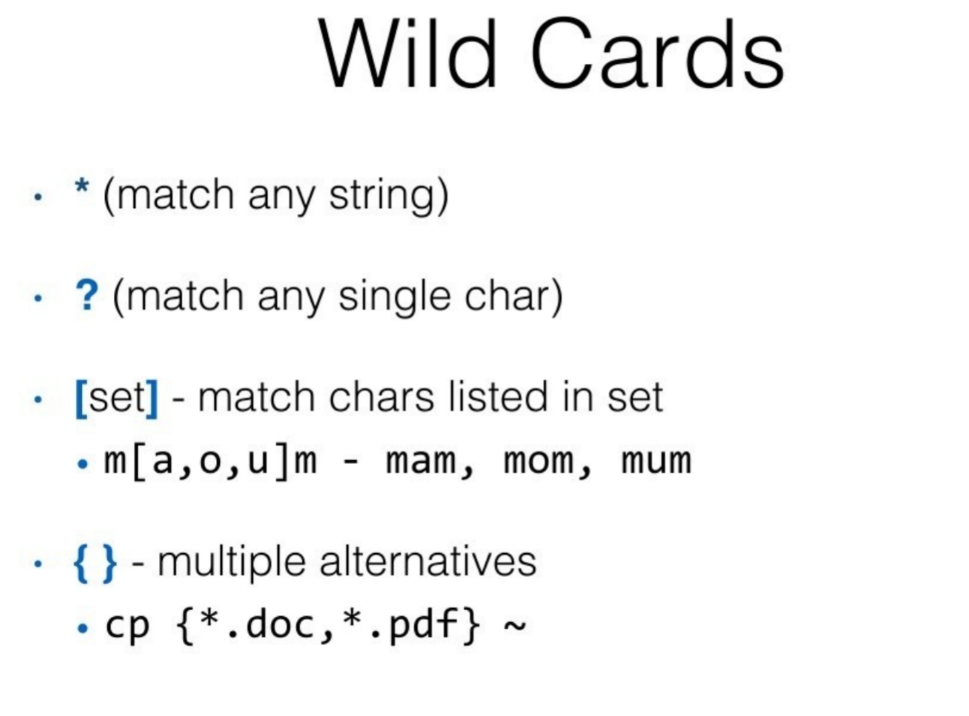
wildcard通配符、元字符、转义符使用

Slide 14
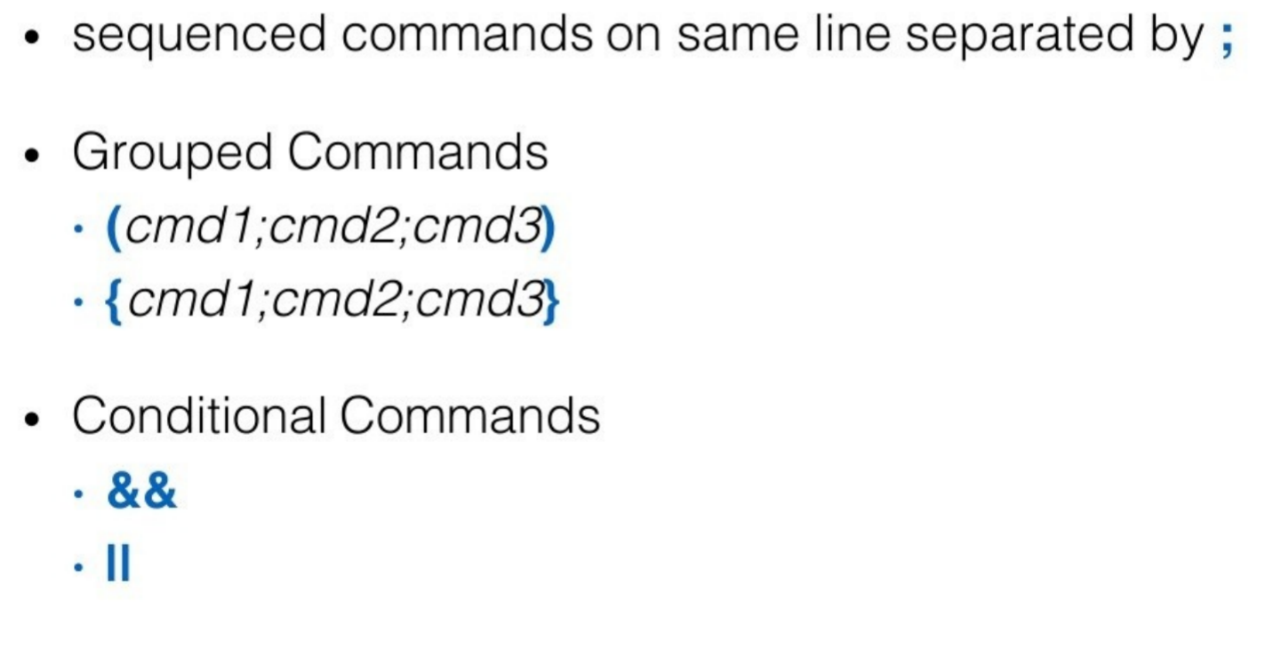
合并执行命令

Slide 15
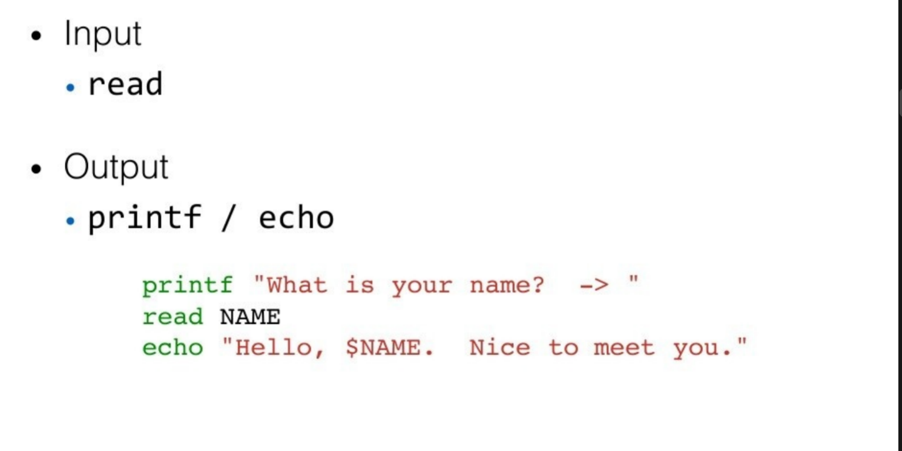
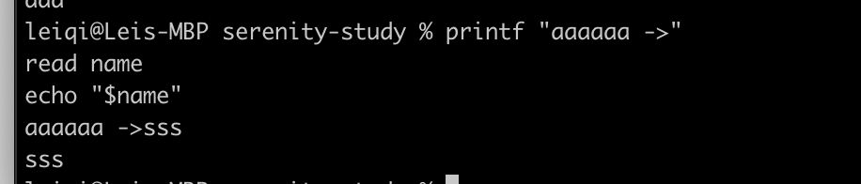
Shell io script

Slide 16
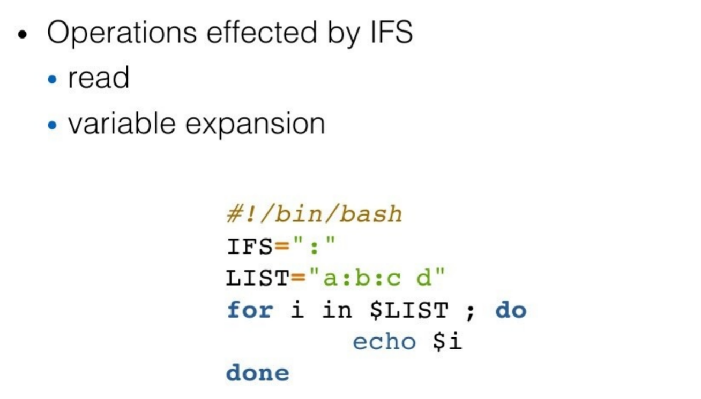
内部分隔符

Slide 17
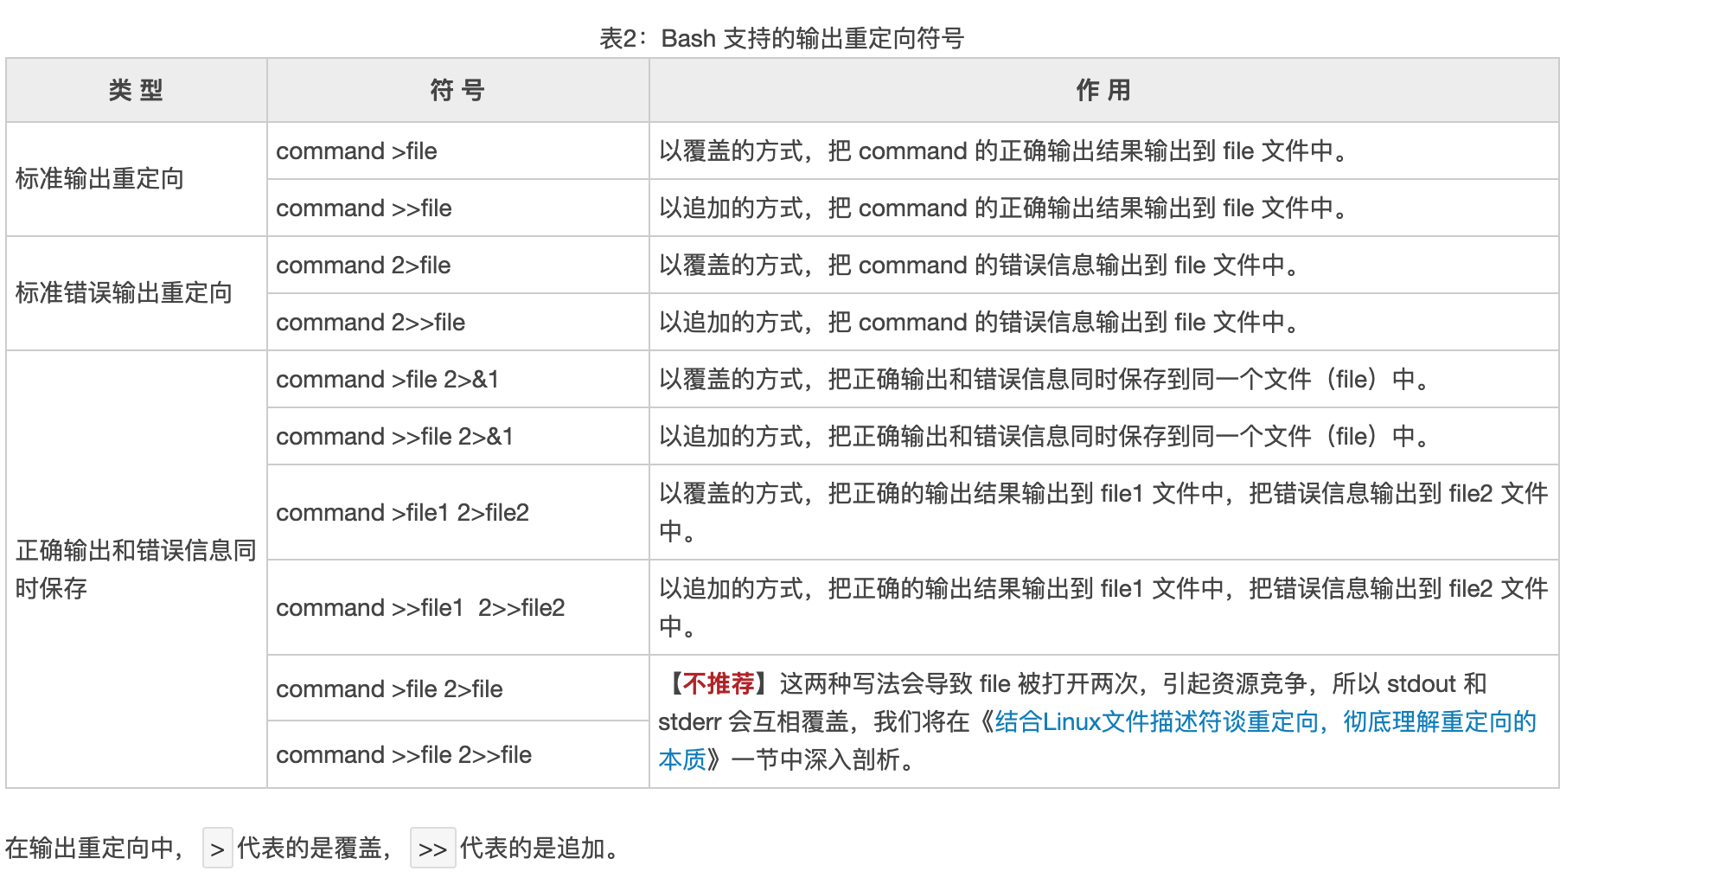
输入/输出重定向

Slide 18
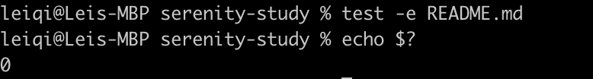
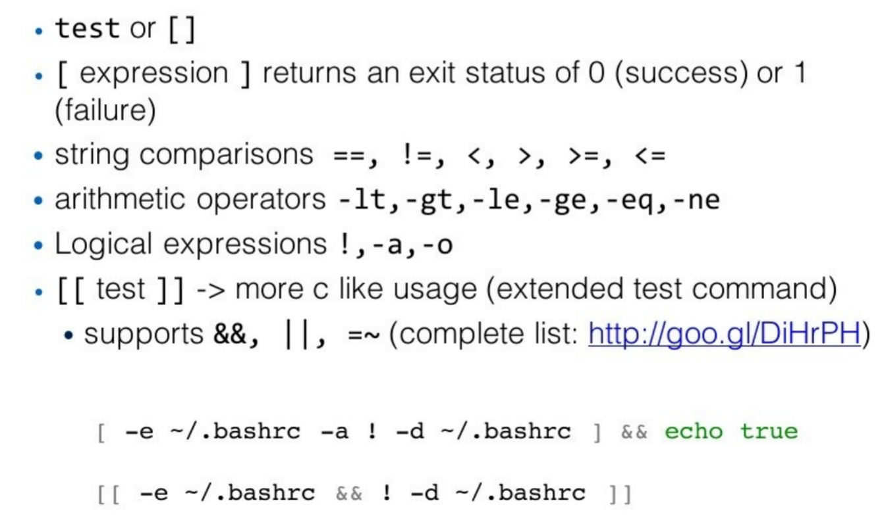
条件判断
Notes:
https://blog.csdn.net/xiwagogogo/article/details/114963156

Slide 19
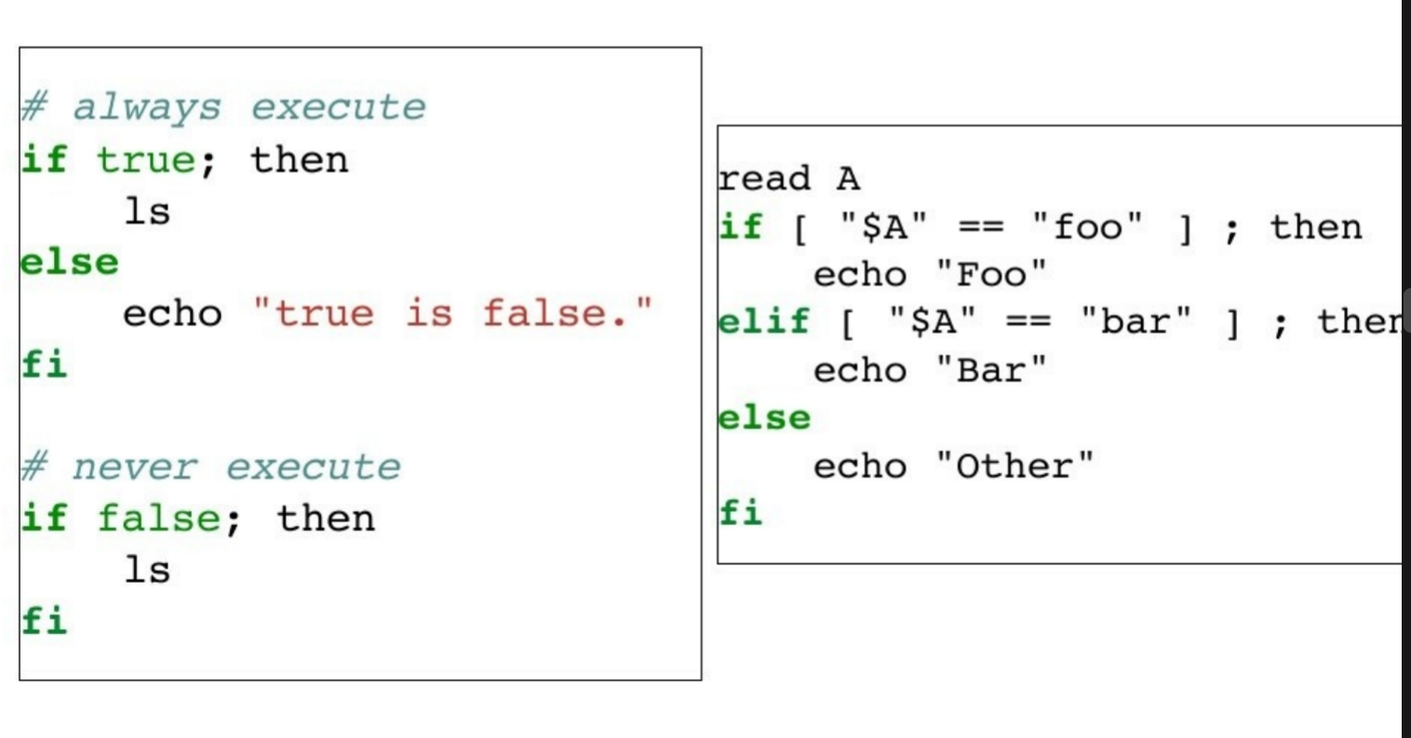
Shell 流程控制

Slide 20
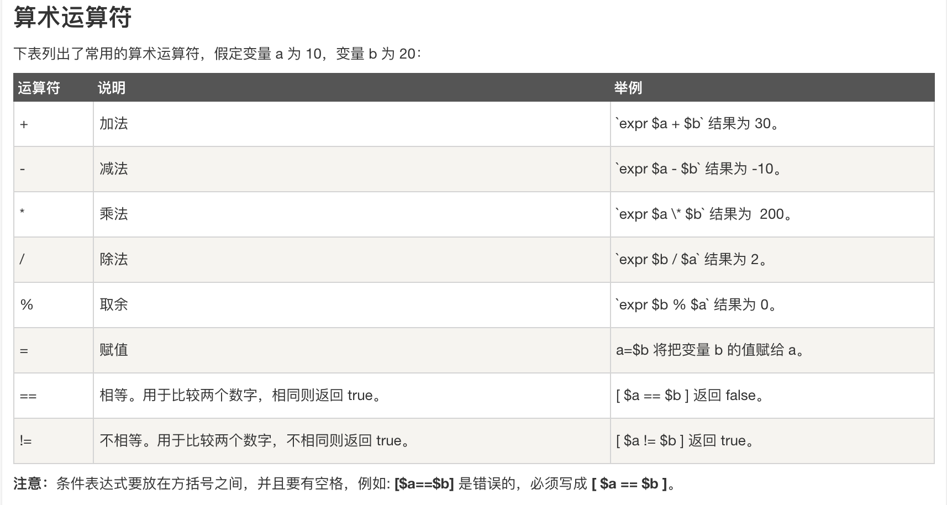
算术表达式
#!/bin/bash
val=`expr 2 + 2`
echo "两数之和为 : $val"

Slide 21
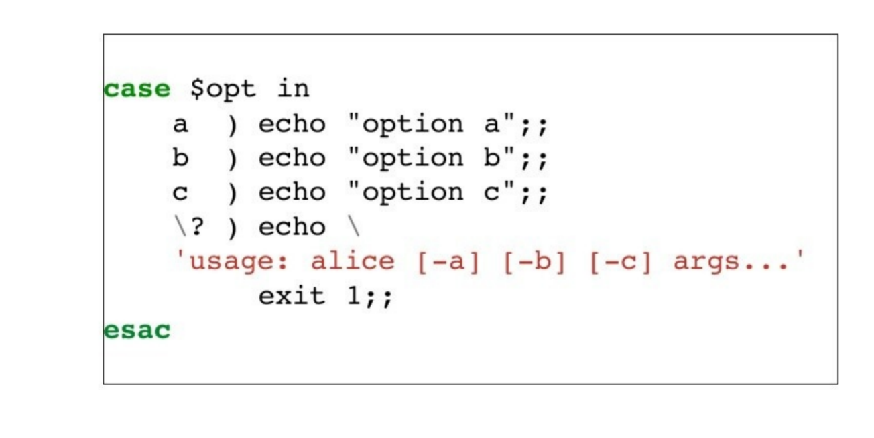
算术表达式

Slide 22
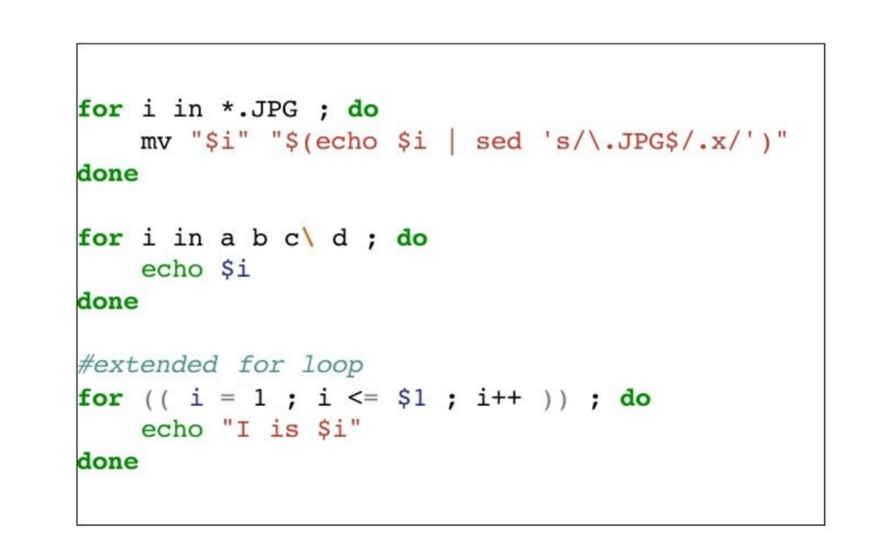
循环

Slide 23
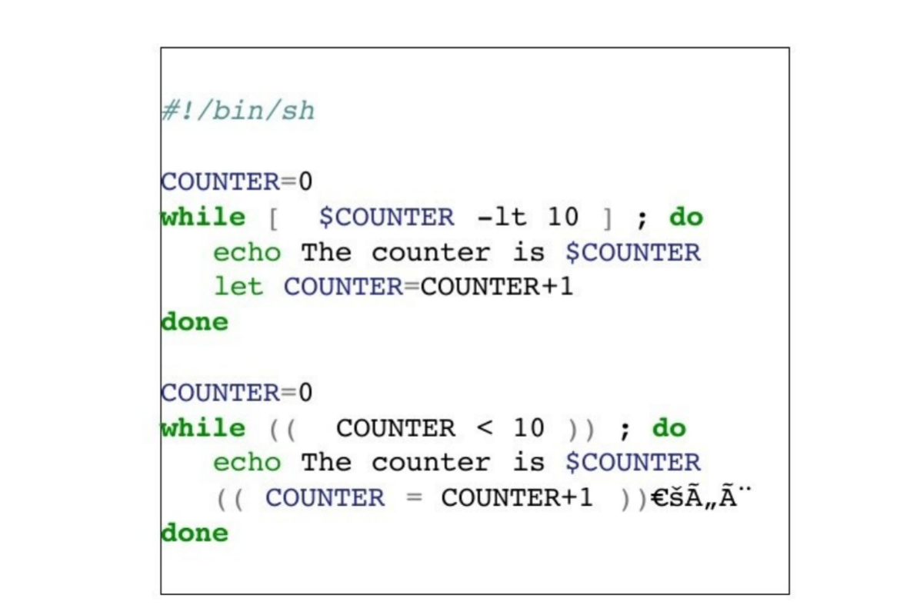
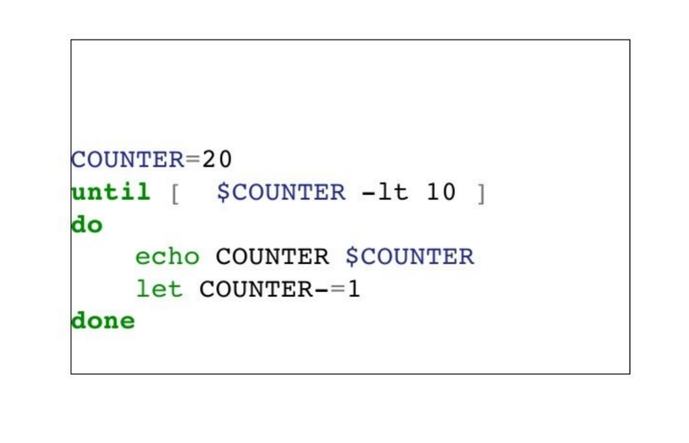

Slide 24
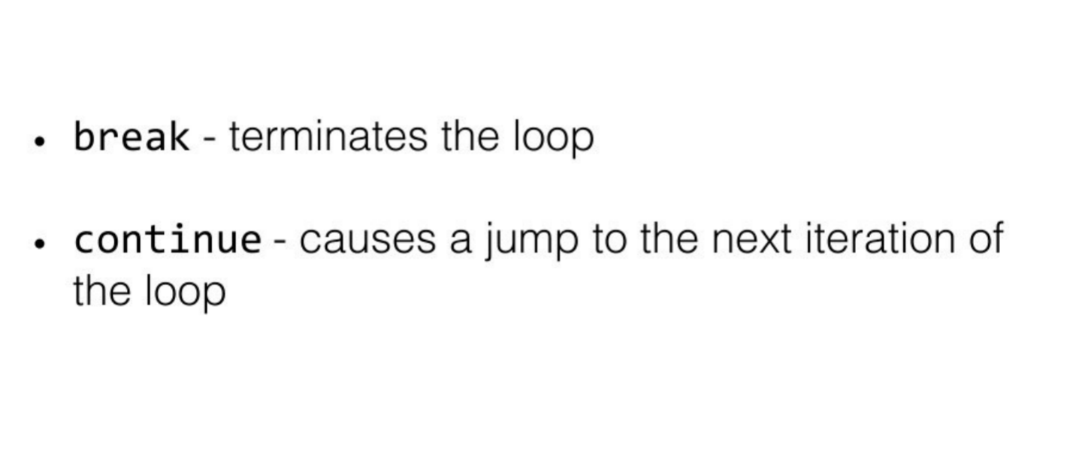

Slide 25
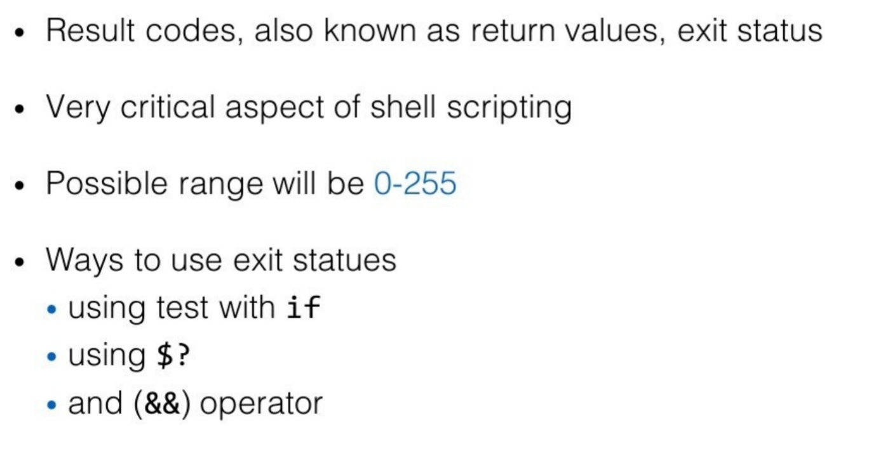
返回值

Slide 26
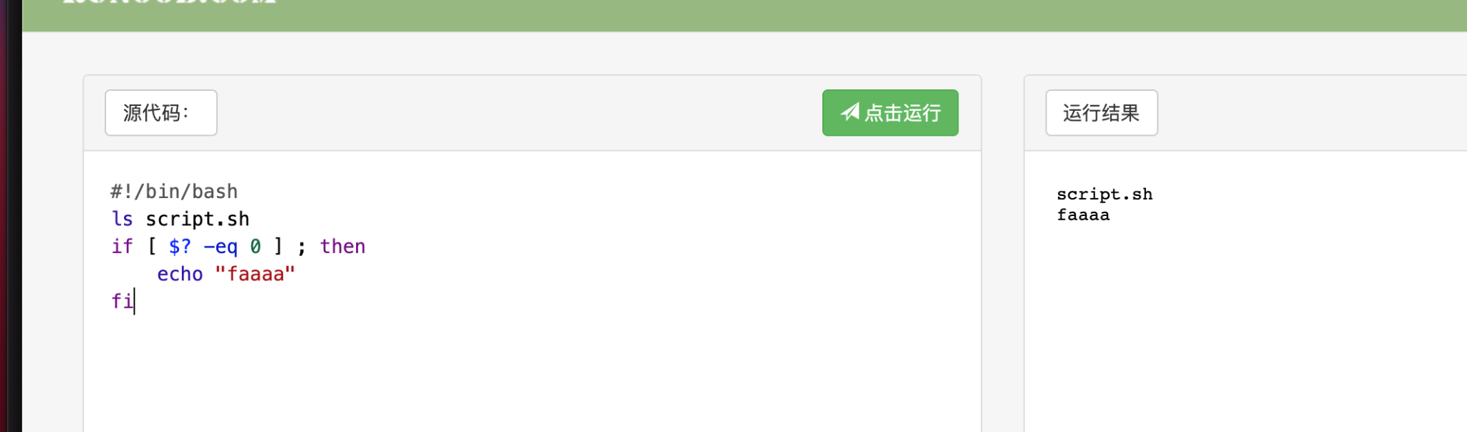

Slide 27
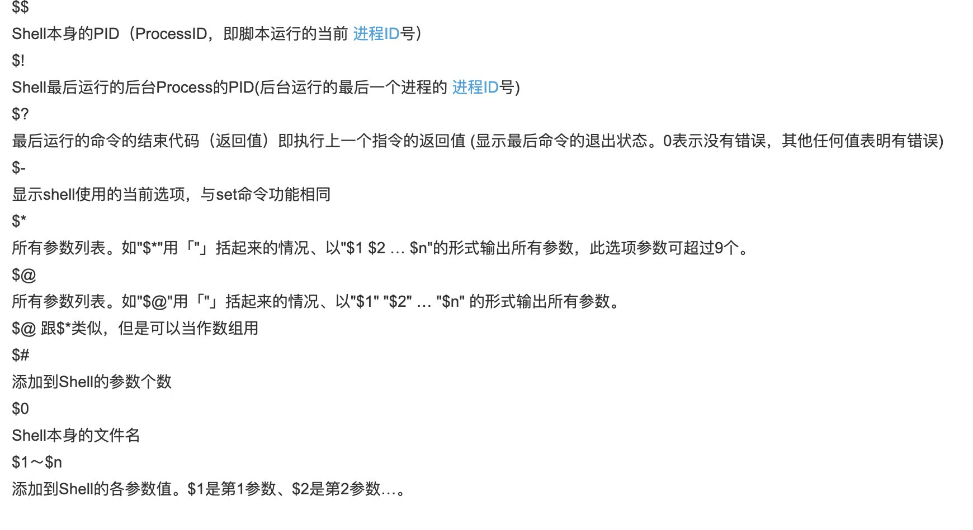
特殊变量

Slide 28
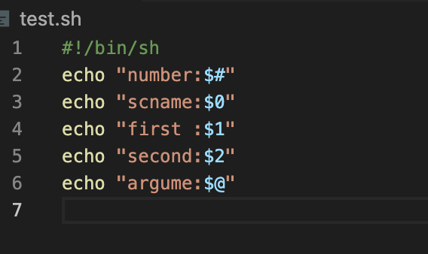
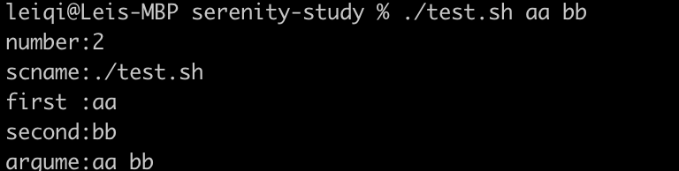

Slide 29
Shell 数组
my_array=(A B "C" D)
${array_name[index]}
my_array=(A B "C" D)
echo "第一个元素为: ${my_array[0]}"
echo "第二个元素为: ${my_array[1]}"
echo "第三个元素为: ${my_array[2]}"
echo "第四个元素为: ${my_array[3]}"
echo "数组的元素为: ${my_array[*]}"
echo "数组的元素为: ${my_array[@]}"
echo "数组元素个数为: ${#my_array[*]}"
echo "数组元素个数为: ${#my_array[@]}"

Slide 30
Shell 文件包含
#!/bin/bash
url="http://www.baidu.com"
#!/bin/bash
#使用 . 号来引用test1.sh 文件
. ./test1.sh
# 或者使用以下包含文件代码
# source ./test1.sh
echo "url地址：$url"

Slide 31
函数
# 第一种
fn() {
# codes
}
# 第二种
function fn() {
# codes
}
today() {
echo -n "Today's date is: "
date +"%A, %B %-d, %Y"
}

Slide 32
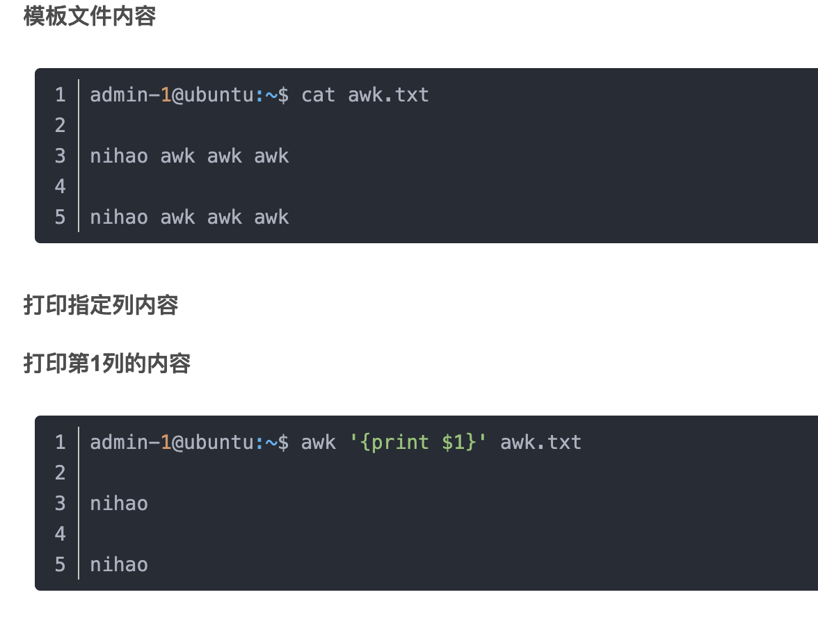
AWK命令详解
awk是一个功能非常强大的文档编辑工具，它不仅能以行为单位还能以列为单位处理文件。

Slide 33
